Slide 1
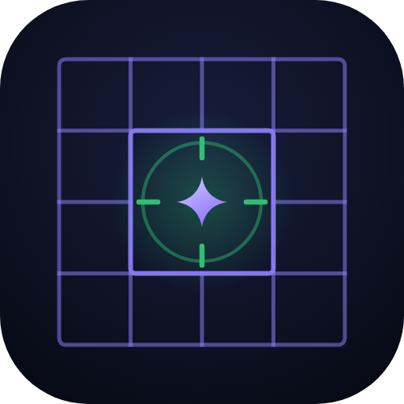
Rokid Spatial Joy 2026 · 全球开发大赛 · Rokid AI 赛道
紫微星盘
Ziwei Star Chart
一句话包：眼镜端立即立现一张可复核的十二宫盘，抬头低头用准星选宫，听这一宫在讲什么。
形态 AIUI 智能体（单 Page + 端侧引擎） 运行环境 Rokid AI Glasses（480×352 单色绿 HUD）
陈放 Frank / 紫微助手（ziwei-assistant） · 2026-11-07

Slide 2
01 · 作品定位
把传统术数的盘面，做成一块能亲手操作的盘
不是问答助手，不是结果服务 —— 是一件可以在眼镜上直接操作的工具
说出生辰，眼镜端立刻立现一张十二宫盘面。
宫位、主星、安星、五行局、大限全部由确定性规则算出，不是模型生成的结果。
抬头低头转头用准星连续移动选宫，轻点一下镜腿，听这一宫在讲什么。
同一张本命盘可循环切到 大限 / 流年 / 流月 四层。
解读正文来自公开数据集的原文检索，模型只负责把原文讲成一段话。
算
查
指向
排盘由确定性规则引擎在端侧完成，同一生辰必得同一张盘，可复算复核。
解读文本来自 674,976 盘 × 13 维的公开数据集原文检索，不是模型凭空生成。
准星是连续二维光标，不是跳格；镜腿手势永远兜底，不依赖传感器。
紫微星盘 · Rokid Spatial Joy 2026 · Rokid AI 赛道
02

Slide 3
02 · 目标用户
想认真看懂一张盘的人
低频但高意图 —— 不是日常陪伴型使用
场景 A · 通勤路上
场景 B · 书房里
场景 C · 新手
对传统术数有兴趣但没人可问的人。手机排盘 App 要解锁、点选五项、等加载，30 秒里他已经把眼镜摘下来了。
想核对一处断语出处的人。逐宫听解读原文，比在一篇长文里翻找快得多。
刚入门、连十二宫都分不清的人。准星指向哪一格，眼镜就讲哪一格，不用学操作。
设计取舍：宁可用词朴素，也不给任何结果承诺 —— 只讲盘面上客观存在的结构性事实。
传播钩子：四层运限给了「本月再看一次」的理由，是短视频最自然的素材结构。
紫微星盘 · Rokid Spatial Joy 2026 · Rokid AI 赛道
03

Slide 4
03 · 核心体验流程
四步闭环，全程不白屏
任何一步失败都有兜底：退成只显示盘面，而不是转圈或报错
① 说出生辰
② 立现盘面
③ 准星选宫
④ 听解读 / 追问
语音输入「1990年1月1日 早上 男」→ 解析成 5 个参数 → 端侧引擎排盘；不知道时辰就说「不知道时辰」，按午时排并明示估算
→
引擎在端侧算出十二宫 → 480×352 单色绿 HUD 四四方阵 → 中宫显示命主身主
→
AbsoluteOrientationSensor 取四元数 → 欧拉角 → 网格 → 地支；准星连续二维移动
→
轻点镜腿取该宫 13 维解读原文并朗读；浮层里再轻点一下进入追问，答案带宫位与时间层焦点
手势映射（全模式一致，镜腿在真机上只有手势，没有独立按键）
输入 | 做什么
准星 / 抬头低头 | 选宫：连续二维光标；抬头低头选相邻宫
镜腿前后滑动 | 沿盘面外圈巡宫，十二宫全覆盖（一次滑动只走一宫）
轻点一下镜腿 | 确认当前宫位 / 听该宫解读 / 进入追问
连点两下镜腿 | 切换时间层：本命 → 大限 → 流年 → 流月
返回键 | 盘面态回生辰录入层（重新说生辰），再按一次退出
紫微星盘 · Rokid Spatial Joy 2026 · Rokid AI 赛道
04

Slide 5
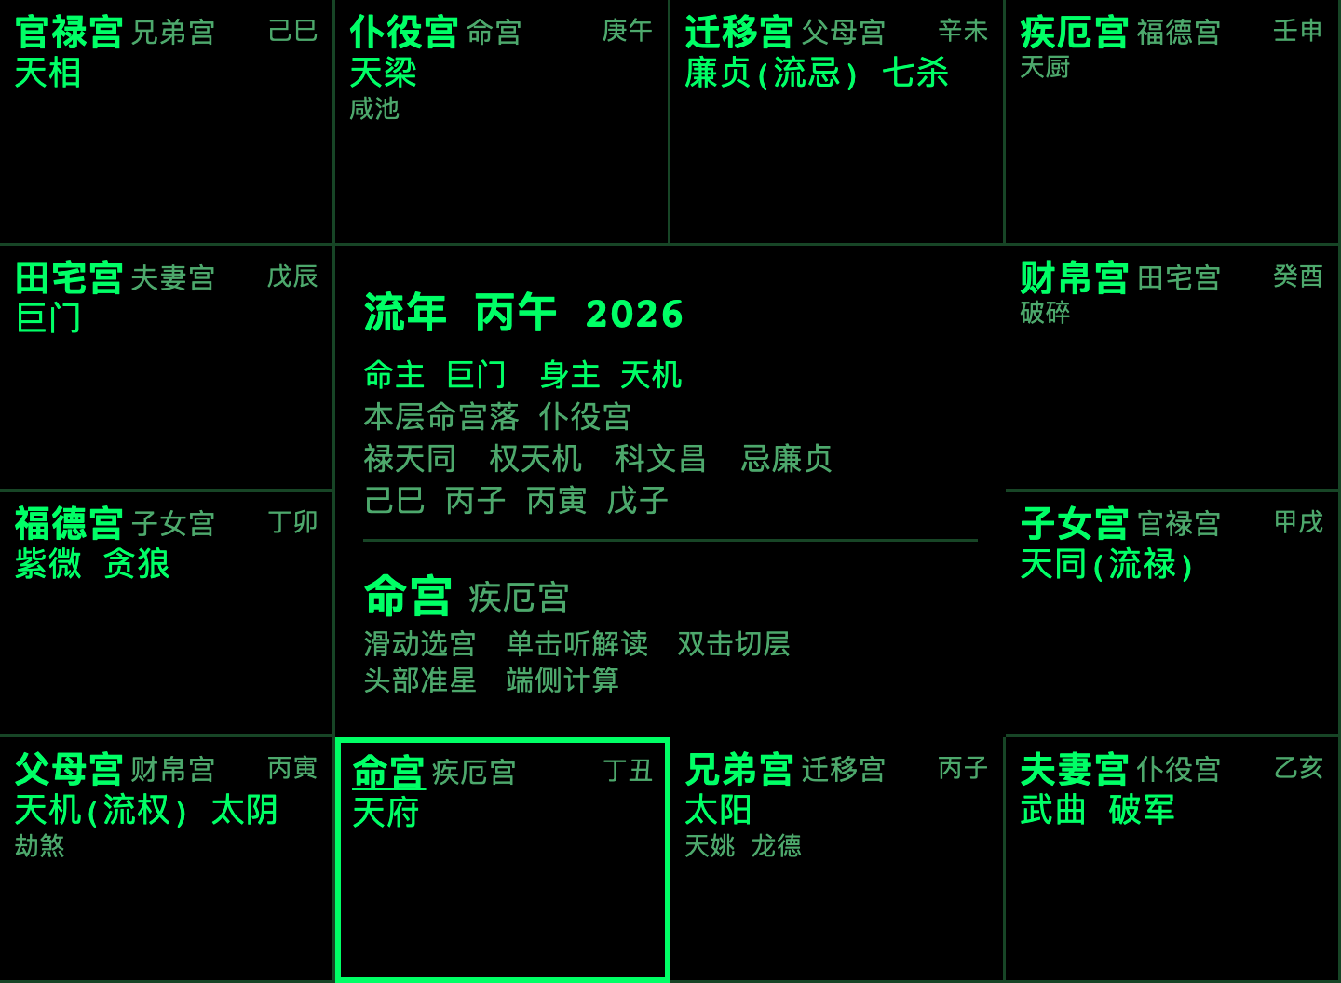
04 · 产品形态
480 × 352 单色绿 HUD 上的十二宫盘面
下方为模拟器渲染（真实引擎数据 + 真实布局 + 真实样式），非真机照片
四四方阵：中央 2×2 是中宫，十二宫环绕 —— 与 Web 端同一套布局函数。
单色绿屏没有颜色可区分，所以运限四化带「限 / 流」前缀；本命四化在运限层整层隐藏。
中宫随时间层切换层标题、本层命宫落位与本层四化摘要。
端侧引擎加载失败时，运限层整体不可用，界面退成只有本命盘 —— 不给一层空白。
紫微星盘 · Rokid Spatial Joy 2026 · Rokid AI 赛道
05

Slide 6
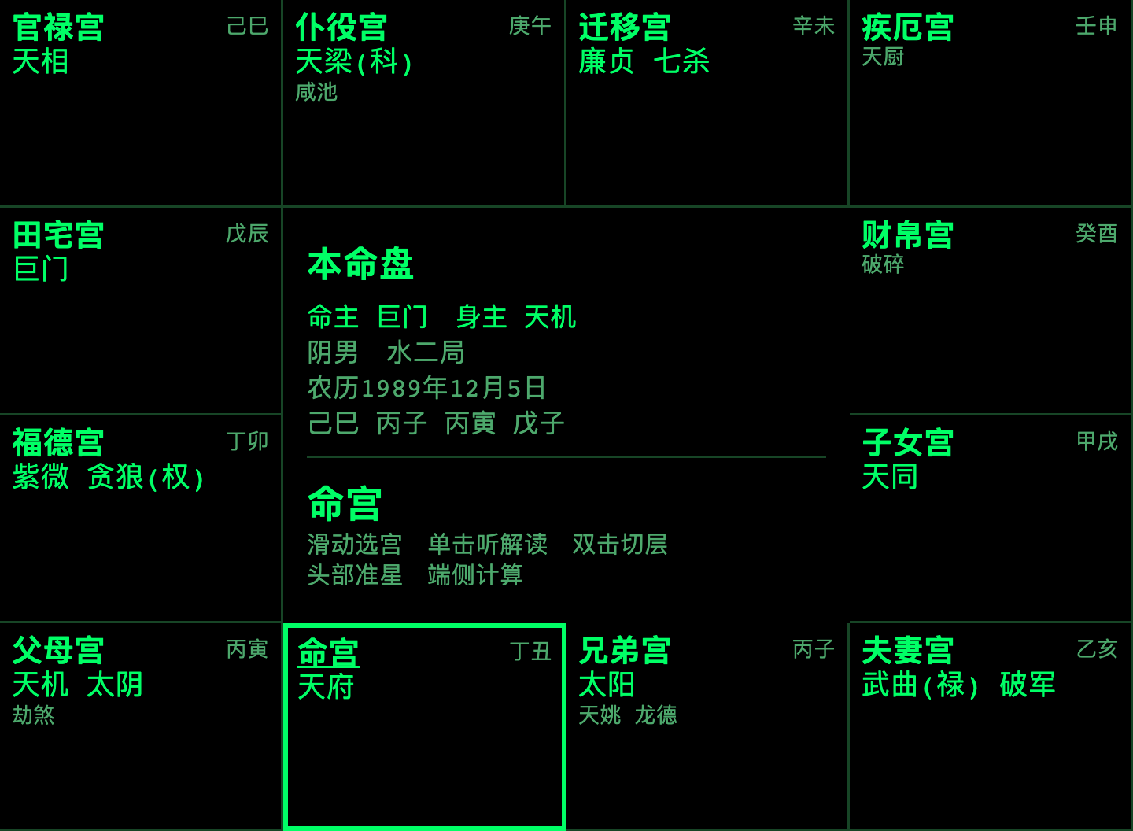
05 · 四层运限
本命之上，大限 / 流年 / 流月
运限层只给结构定位，不重写解读文本
本命盘（静态）
流年 丙午 2026（运限层）
紫微星盘 · Rokid Spatial Joy 2026 · Rokid AI 赛道
06

Slide 7
06 · 技术架构
端侧确定性排盘 + 服务端数据集检索
两条路径同一引擎，9 份金标准盘逐字段钉死
端侧（眼镜内）
服务端（自有域名）
安星、五行局、十二宫、大限/流年/流月四层，全部由打包进 assets/engine.js 的开源排盘引擎算出（862.4 KB，MIT）。
断网照样能出盘、能切层 —— 排盘这一层不依赖服务端。
/api/agent/chart 兜底排盘
/api/agent/reading 13 维解读原文检索
/api/agent/ask 基于这张盘的追问
眼镜端不直连境外大模型；受限引文在输入层 / 输出层 / 提示词三层一起降级。
同一生辰必得同一张盘 —— 9 份金标准盘与源码引擎整对象 deepEqual，不是逐字段近似。
端侧与服务端两条路径结果一致，切换不产生差异。
回归网随每次改动跑：当前 13 个测试文件 / 163 个用例全绿。
紫微星盘 · Rokid Spatial Joy 2026 · Rokid AI 赛道
07

Slide 8
07 · 差异亮点
算 + 查 + 指向 + 四层，四件事装进一副眼镜
每一条都能对着规则表或数据集一条条核
① 准星是连续二维光标
② 排盘零模型，可复算
不是「看向哪选哪个」的跳格选择器 —— 绝对方向传感器出四元数，欧拉角连续映射到网格，准星在格内平滑移动，边缘有停顿保护带。
同一生辰必得同一张盘。评委会问的「结果对不对」，这里给的是可复算的规则，而不是一个数字。
③ 解读有出处
④ 四层运限
674,976 盘 × 13 维的公开数据集原文检索；受限引文按许可降级为占位符，并披露当前文本形态。
本命 / 大限 / 流年 / 流月端侧可切。运限层给的是「这一层引动哪几个宫」这类可复核的结构事实。
紫微星盘 · Rokid Spatial Joy 2026 · Rokid AI 赛道
08

Slide 9
08 · 数据与合规
正文有出处，边界写清楚
这一块是我们准备最充分的 —— 评审关心合规时直接拿出来讲
数据集
许可陷阱与处置
「紫微斗数开源解读数据集 v4.0-13d」
674,976 盘 × 13 维｜1950–2026｜CC BY 4.0
索引完整性已核对：77 年、674,976 条记录，与 Web / CLI 口径一致。
数据集正文属 CC BY 4.0，但正文里引用的他人原话不在授权范围内，不能随商业分发。
三层防线：拼提示词前脱敏、模型输出后再脱敏、提示词里加许可红线；响应带当前文本形态标识，眼镜端浮层显示。
仅供传统文化学习与研究之用。盘面由确定性规则计算得出，可复算复核；解读文本来自公开数据集原文检索。不代表任何预测或建议，不构成医疗、法律、投资或人生决策建议。
隐私：生辰、盘面、对话只存眼镜本机；不上传摄像头或麦克风数据；上传的只有检索所需的 5 个生辰参数。
紫微星盘 · Rokid Spatial Joy 2026 · Rokid AI 赛道
09

Slide 10
09 · 完成度与提交
已验证的 / 未验证的，如实分开写
「作品完成度」在评委榜与用户榜各占一次 —— 真机验证是权重最高也最容易补齐的缺口
已验证
未验证（如实列出）
· 端侧引擎打包，产物指纹 sha256:c28b129d…aa67，862.4 KB
· 9 份金标准盘与源码引擎整对象 deepEqual（67 例）
· 引文检测与降级自测 25 例全过，含真实数据回归
· 后端三接口已上线生产域名并实测 200
· 回归网 13 文件 / 163 例全绿；类型检查 9 包全过
· 全链路从未在 Rokid AI Glasses 真机上跑过
· 绝对方向传感器在真机是否可用、加速度计轴向与方向
· 镜腿手势的真实键值与时序（代码侧已按真机实测表实现，待样机复核）
· TTS 音质 / 语速 / 打断
· 运限层在真机上的渲染与切换手感
初赛提交材料清单
材料 | 状态 | 说明
作品策划案（PDF） | ✓ 已完成 | 17 页，5.2 MB；红线词表已脱敏，不出现在提交给审核方的文件里
作品信息介绍（PPT） | ✓ 本文件 | 含模拟器渲染的产品画面
智能体图标（1:1） | ✓ 已完成 | 十二宫格 + 中宫准星 + 紫微星；默认图标会被打回，已替换
AI 赛道配套 APK | 待上架后产出 | 来自 AIUI Studio 提审上架
实机录制视频 | 待真机 | 必须在真机上拍，不可用模拟器画面替代
紫微星盘 · Rokid Spatial Joy 2026 · Rokid AI 赛道
10

